Slide 1
ALV 2020 op 25 juni 2021
Welkom!
Figuur 1
-Elke prestatie telt-

Slide 2
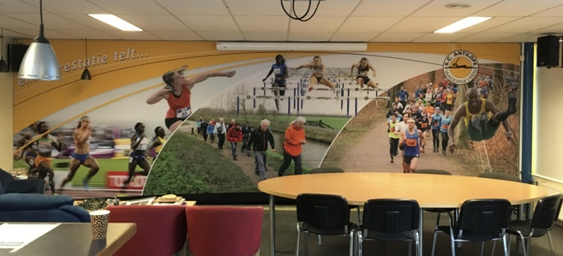
Agenda ALV 2020
Opening
Notulen ALV 2019
Jaarverslag 2020
Verantwoording financieel beleid
Winst- en verliesrekening 2020
Begroting 2021
Balans 2020
Verslag kascommissie – vaststelling jaarrekening
Verkiezing Bestuursleden
Verkiezing Kascommissie
Nieuwe initiatieven en acties na Corona
Ingekomen vragen en voorstellen
Rondvraag
Sluiting
Figuur 1
-Elke prestatie telt-

Slide 3
Notulen ALV 2019
…
Figuur 1
-Elke prestatie telt-

Slide 4
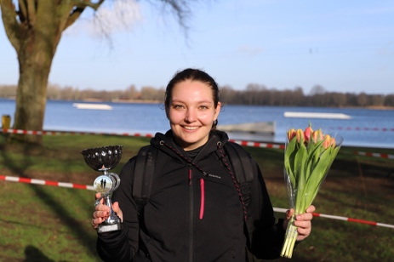
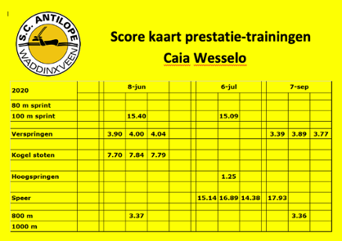
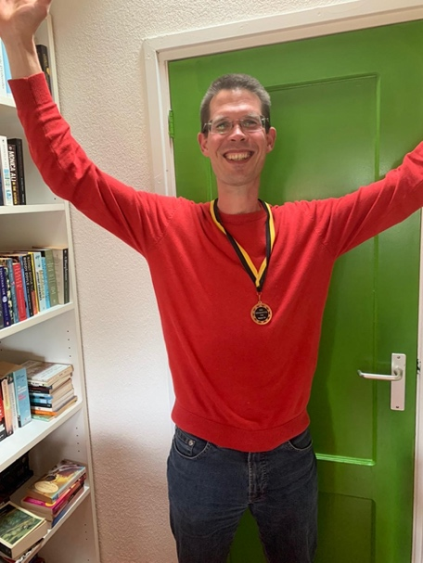
Jaarverslag 2020 – Wedstrijden en Evenementen
Wat allemaal niet doorging:
…, …., Jeugdkamp,…, …, …
--------------------------------------
Wat wel doorging:
Gouweboscross 2020
Grote Clubactie 2020
--------------------------------------
Alternatieve evenementen:
Prestatietrainingen
Clubkampioenschappen 5 km
Kerstvakantiepuzzeltocht
Figuur 1
-Elke prestatie telt-

Slide 5
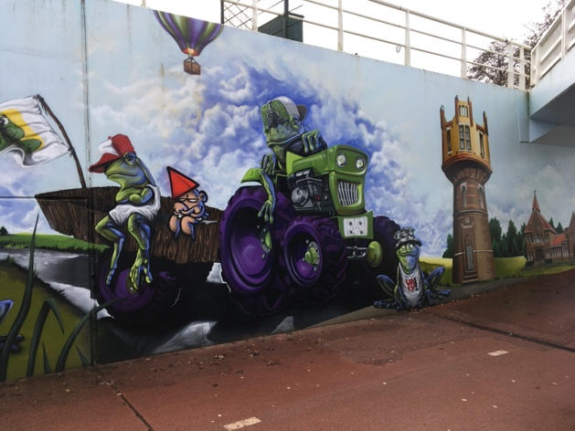
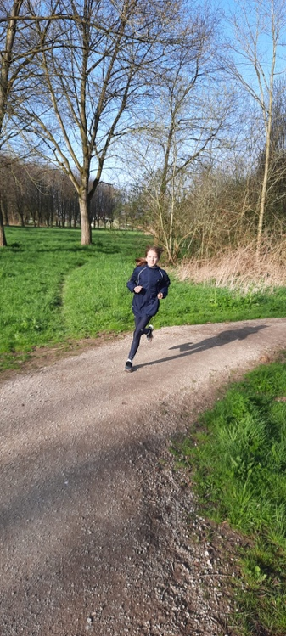
Jaarverslag 2020 – Wedstrijden en Evenementen
Carnavals(op)tocht 2021
Drie Gouweboslopen 2021
…
Baanwedstrijden in zomer 2021
Clubdag 2021
Ontdek het Bentwoud 2021
Langs de Gouweloop 2021
Snertrace 2021
-Elke prestatie telt-

Slide 6
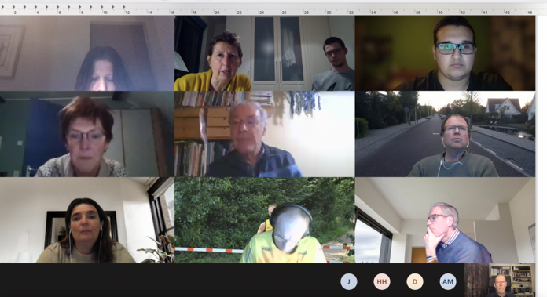
Jaarverslag 2020 – Trainingen en trainers - Algemeen
Technische Commissie → Trainerscollectief
2x/jaar overleg alle trainers
Deling kennisdocumenten
WhatsApp groep
2x Workshop Matt Kaptein voor loop- en wandeltrainers
Figuur 1
-Elke prestatie telt-

Slide 7
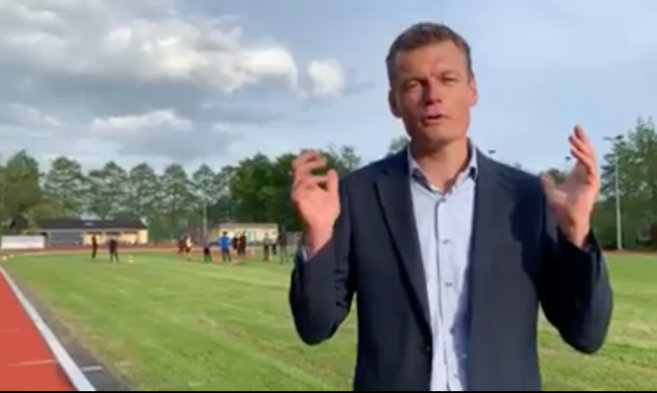
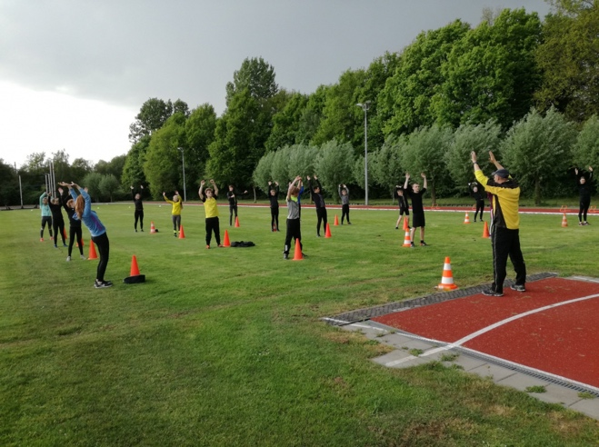
Jaarverslag 2020 – Trainingen en trainers - Atletiek
Lockdown 16 maart – 30 april
Train de trainer project in de kiem gesmoord
Oefenhordes aangeschaft
Prestatietrainingen
------------------------------
Opleiding baanatletiektrainer o.l.v. Matt Kaptein gestart in mei 2021
Romeé gaat studeren in Twente: opvolging door Chantal en Anouk
Figuur 1
-Elke prestatie telt-

Slide 8
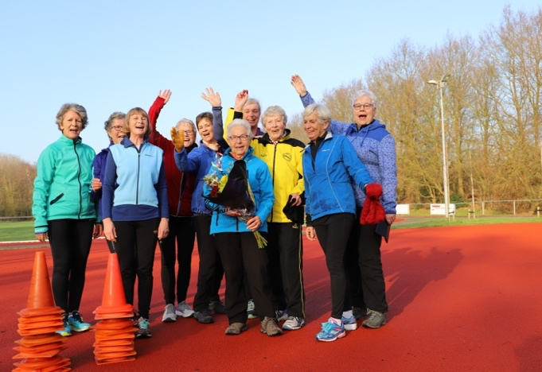
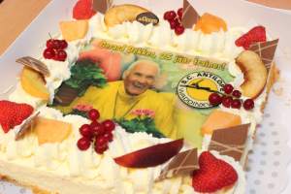
Jaarverslag 2020 – Trainingen en trainers - Hardlopen
Tiny Engelsma → Dicky van Berkel
Corona-estafettes
Digitaal Dakkerscafé
Jubileum Gerard Dekker
Per 1 juli 2021: Gerard Dekker → Matt Kaptein
Opleiding looptrainer o.l.v. Matt Kaptein zal starten in september 2021
Figuur 1
-Elke prestatie telt-

Slide 9
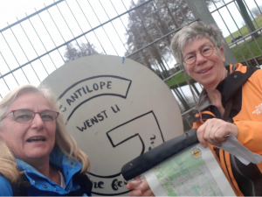
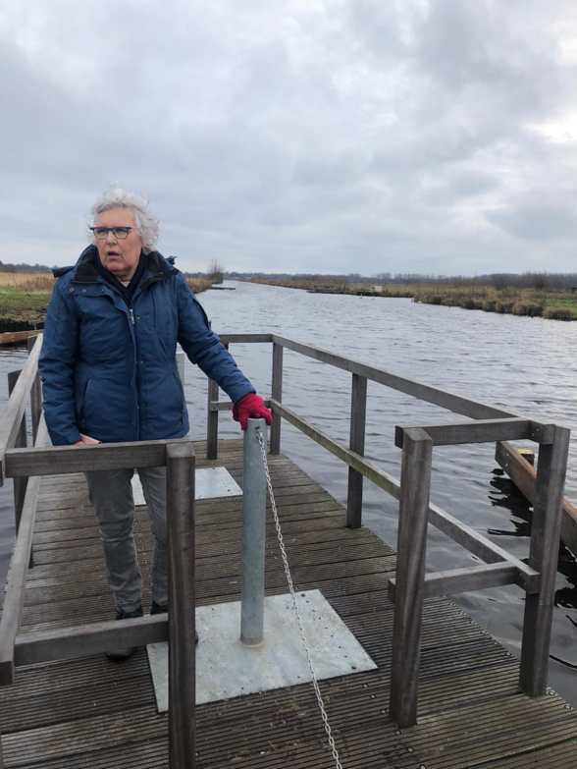
Jaarverslag 2020 – Trainingen en trainers –Sportief Wandelen
Marijke Mulder FitStap coach
Tijdens lockdown trainingen aangeboden op afstand
Na de lockdown periodes van trainen in kleine groepjes op de baan
Aanmelden via groepsapp
Maximum aantal deelnemers
Figuur 1
-Elke prestatie telt-

Slide 10
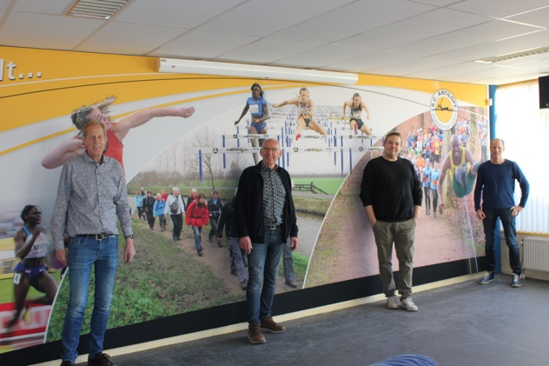
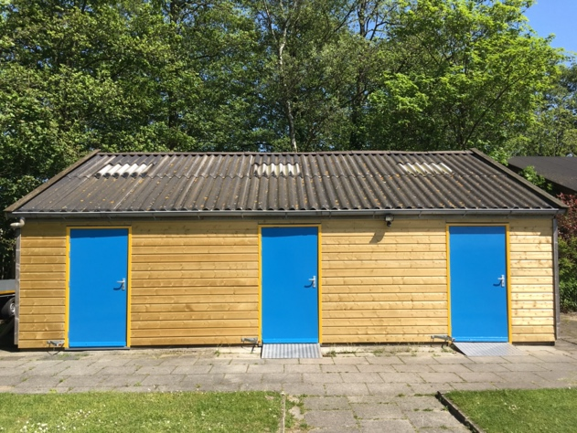
Jaarverslag – Clubhuis en kantine
Sluiting zware slag voor sociaal contact
Omzet bijzonder laag
Uitverkoop van voorraad
Fotowand
Materialenopslag gerenoveerd
Terrasoverkapping begin juni 2021
Figuur 1
-Elke prestatie telt-

Slide 11
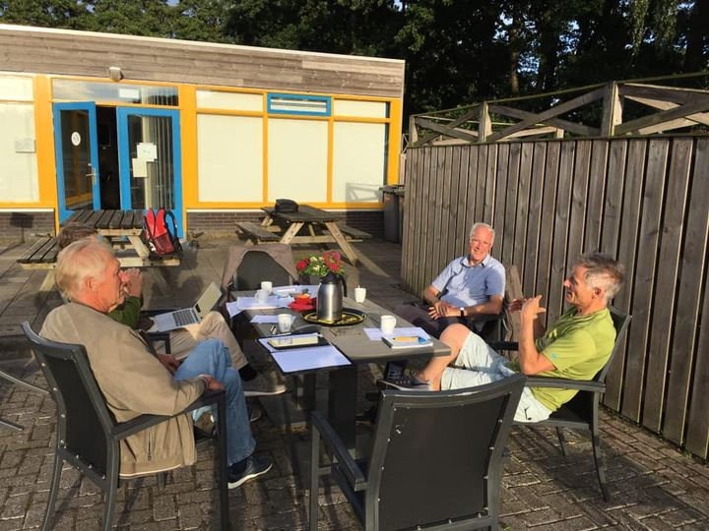
Jaarverslag 2020 – Organisatie - Bestuur
Ruud Snoeker nieuwe secretaris
Harry Weijs nieuw bestuurslid
Maandelijks vergaderd – digitaal
Steeds veranderende Corona-regels – protocollen
Terrasoverkapping
Figuur 1
-Elke prestatie telt-

Slide 12
Jaarverslag 2020 – Organisatie – Openstaande vacatures
Penningmeester
Voorzitter Wedstrijdcommissie
Langs de Gouweloop
Trainers
Figuur 1
-Elke prestatie telt-

Slide 13
Jaarverslag 2020 – Organisatie – WBTR
Wet Bestuur en Toezicht Rechtspersonen
In werking op 1 juli 2021
Bestuursreglement:
Positie en plichten bestuursleden
De aansprakelijkheid van bestuursleden
Financieel beleid en goedkeuring van uitgaven
Regels omtrent belangenverstrengeling
Procedures bij grote uitgaven of investeringen
Figuur 1
-Elke prestatie telt-

Slide 14
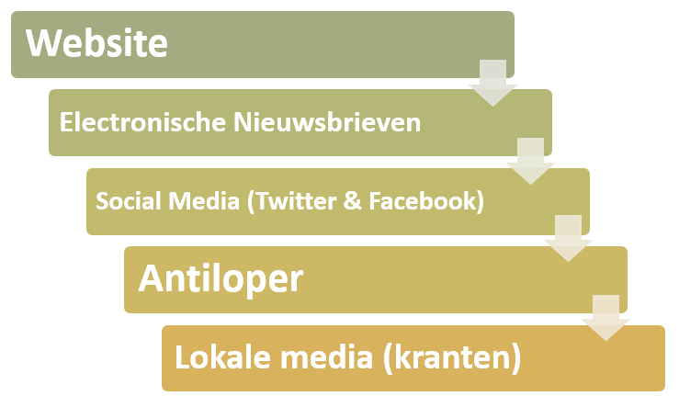
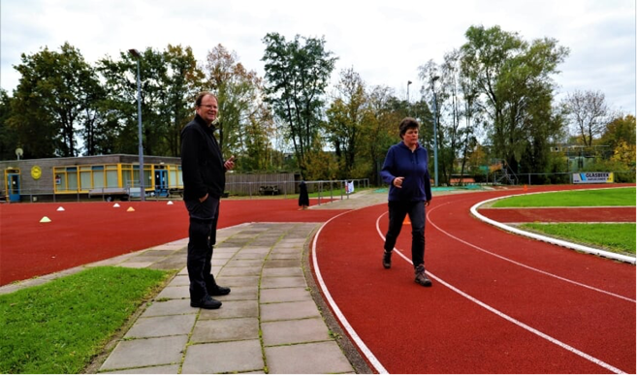
Jaarverslag 2020 – PR en communicatie
In 2020:
60 Nieuwsberichten
12 Nieuwsbrieven
4 Antilopers
8 Berichten in Hart van Holland
Figuur 1
-Elke prestatie telt-

Slide 15
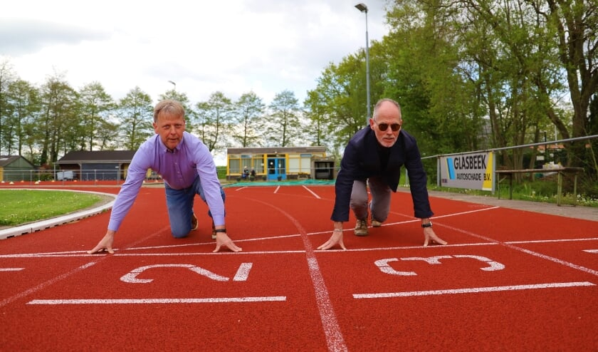
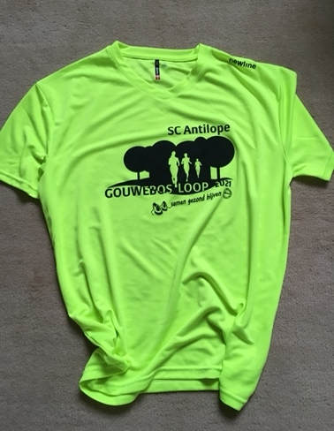
Jaarverslag 2020 – PR en communicatie
In 2021:
2 februari 2021: SC Antilope sluit zich aan bij vier clubs: ‘Redelijk verzoek’
3 maart 2021: Setje unieke Gouweboslopen bij Antilope
19 mei SC Antilope kleurt in het neogeel
Figuur 1
-Elke prestatie telt-

Slide 16
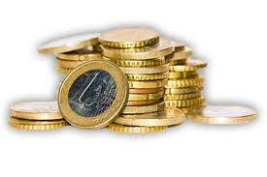
Jaarverslag 2020 – resultaatrekening 2020 en begroting 2021
 | 2021 Begroting [k€] | 2020 Realisatie [k€] | 2019 Realisatie [k€]
OPBRENGSTEN
Contributies en donaties | 38,8 | 40,0 | 41,3
Reclame, sponsoring, overig | 4,3 | 3,4 | 5,3
Diverse baten en subsidies | 10,0 | 5,7 | 14,4
Totaal Opbrengsten | 53,0 | 49,2 | 61,0
KOSTEN
Afdrachten | 6,3 | 6,4 | 6,6
Materialen | 2,0 | 2,4 | 1,3
Evenementen/Sportstimuleringsfonds | 5,0 | 9,7 | 4,6
Algemene kosten | 7,4 | 5,3 | 10,2
Afschrijvingen | 4,0 | 3,6 | 7,5
Huur en onderhoud | 17,0 | 12,7 | 17,7
Personeelskosten | 11,9 | 5,6 | 11,4
Rentelasten | 0,0 | 0,2 | 0,5
Totaal Kosten | 53,5 | 45,8 | 59,8
SALDO | -0,5 | 3,4 | 1,2
Figuur 1
-Elke prestatie telt-

Slide 17
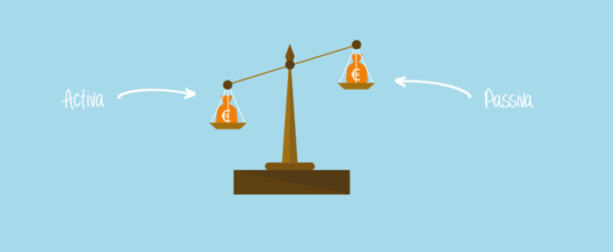
Balans per 31 december 2020
Activa [k€] |  |  |  | Passiva [k€]
Materiele vaste activa |  |  |  | Eigen vermogen
Gebouwen | 52,1 |  |  | Algemene reserve | 118,6
Inventaris en atletiekmateriaal | 4,1 |  |  | Resultaat boekjaar | 3,4
 |  | 56,3 |  |  |  | 122,0
Vorderingen |  |  |  | Voorziening groot onderhoud |  | 27,4
Debiteuren | 0,3
Overige vorderingen en vooruitbetaald | 3,8 |  |  | Kortlopend schulden
 |  | 4,1 |  | Hypotheek | 0
Liquide middelen |  |  |  | Crediteuren | 2,1
Kas | 0,5 |  |  | Sportstimuleringsfonds | 8,0
Bank | 101,7 |  |  | Overige schulden en te betalen | 3,0
 |  | 102,2 |  |  |  | 13,1
Totaal |  | 162,5 |  |  |  | 162,5
Figuur 1
-Elke prestatie telt-

Slide 18
Verslag Kascommissie - vaststelling jaarrekening
…
Figuur 1
-Elke prestatie telt-

Slide 19
Verkiezing bestuursleden
Aftredend volgens rooster:
Erik Mookhoek; niet herkiesbaar
Kandidaten:
…
Figuur 1
-Elke prestatie telt-

Slide 20
Verkiezing kascommissie
Aftredend volgens rooster:
Ad Mocking
Kandidaat:
…
Figuur 1
-Elke prestatie telt-

Slide 21
Nieuwe initiatieven en acties na Corona
Organisatie / continuïteit training voor jeugd / groepen
Aanvulling bestuur / vrijwilligers
Opstarten activiteiten die wij willen gaan organiseren zoals Bentwoud wandeling, Langs de Gouweloop
Publiciteit starten bijv. scholen, training op locatie, Coopertest, opstartcursussen etc.
Figuur 1
-Elke prestatie telt-

Slide 22
Ingekomen vragen en voorstellen
…
Figuur 1
-Elke prestatie telt-

Slide 23
Rondvraag
…
Figuur 1
-Elke prestatie telt-

Slide 24
Sluiting
…
Figuur 1
-Elke prestatie telt-

